Slide 1
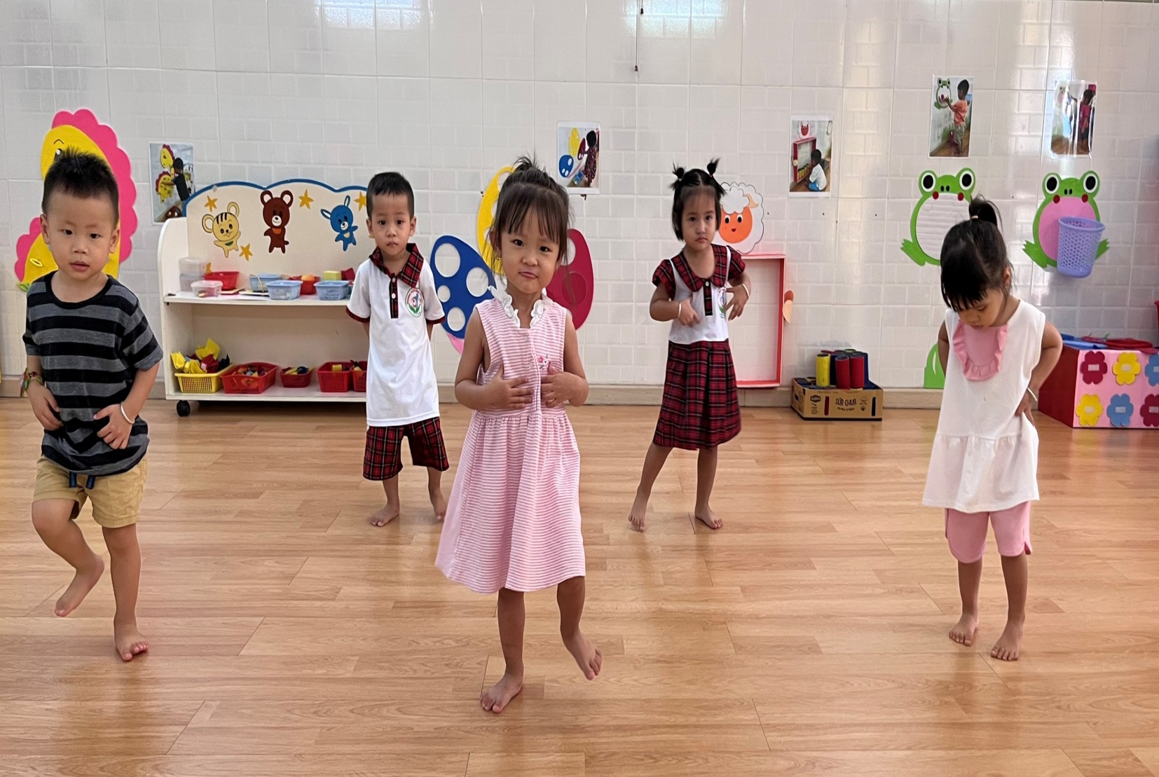
Hướng dẫn: Một, hai, ba, bốn, năm.
(Giậm chân tại chỗ như chú bộ đội)

Slide 2
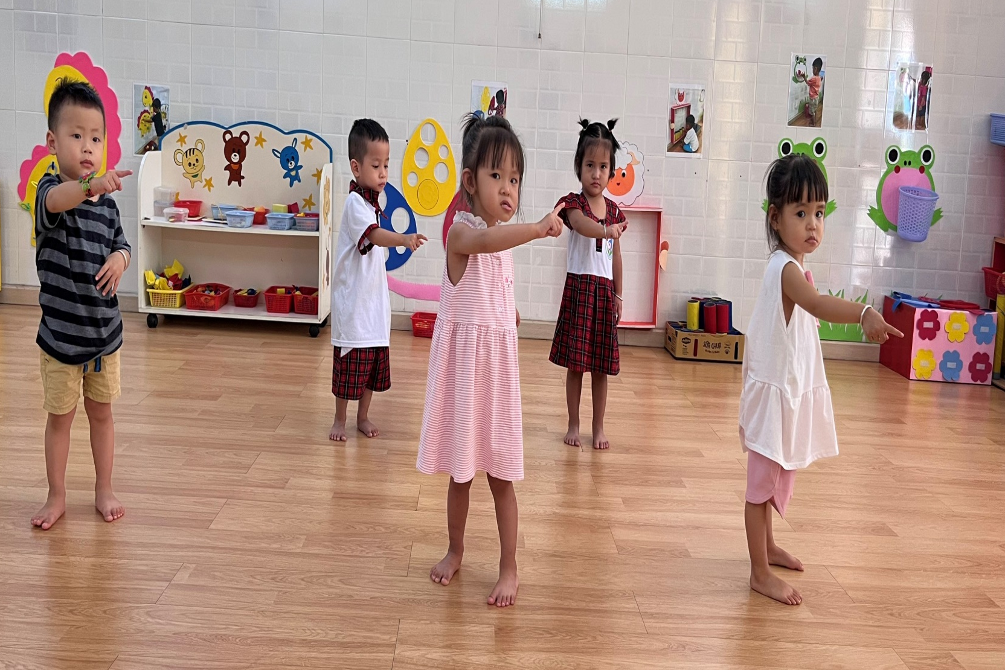
Cô hỏi trẻ trong phòng có bao nhiêu góc?
( Chỉ các góc phòng với động tác xoay vai)

Slide 3
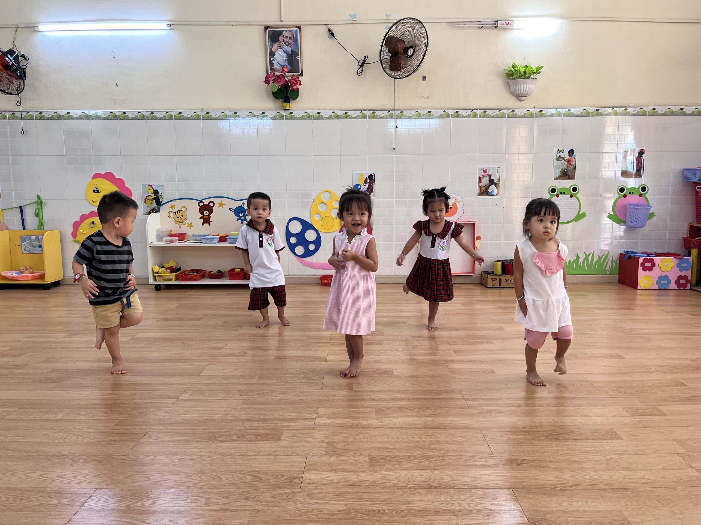
Cô hỏi trẻ con chim sẻ có bao nhiêu chân?
(Nâng lần lượt từng chân lên)

Slide 4
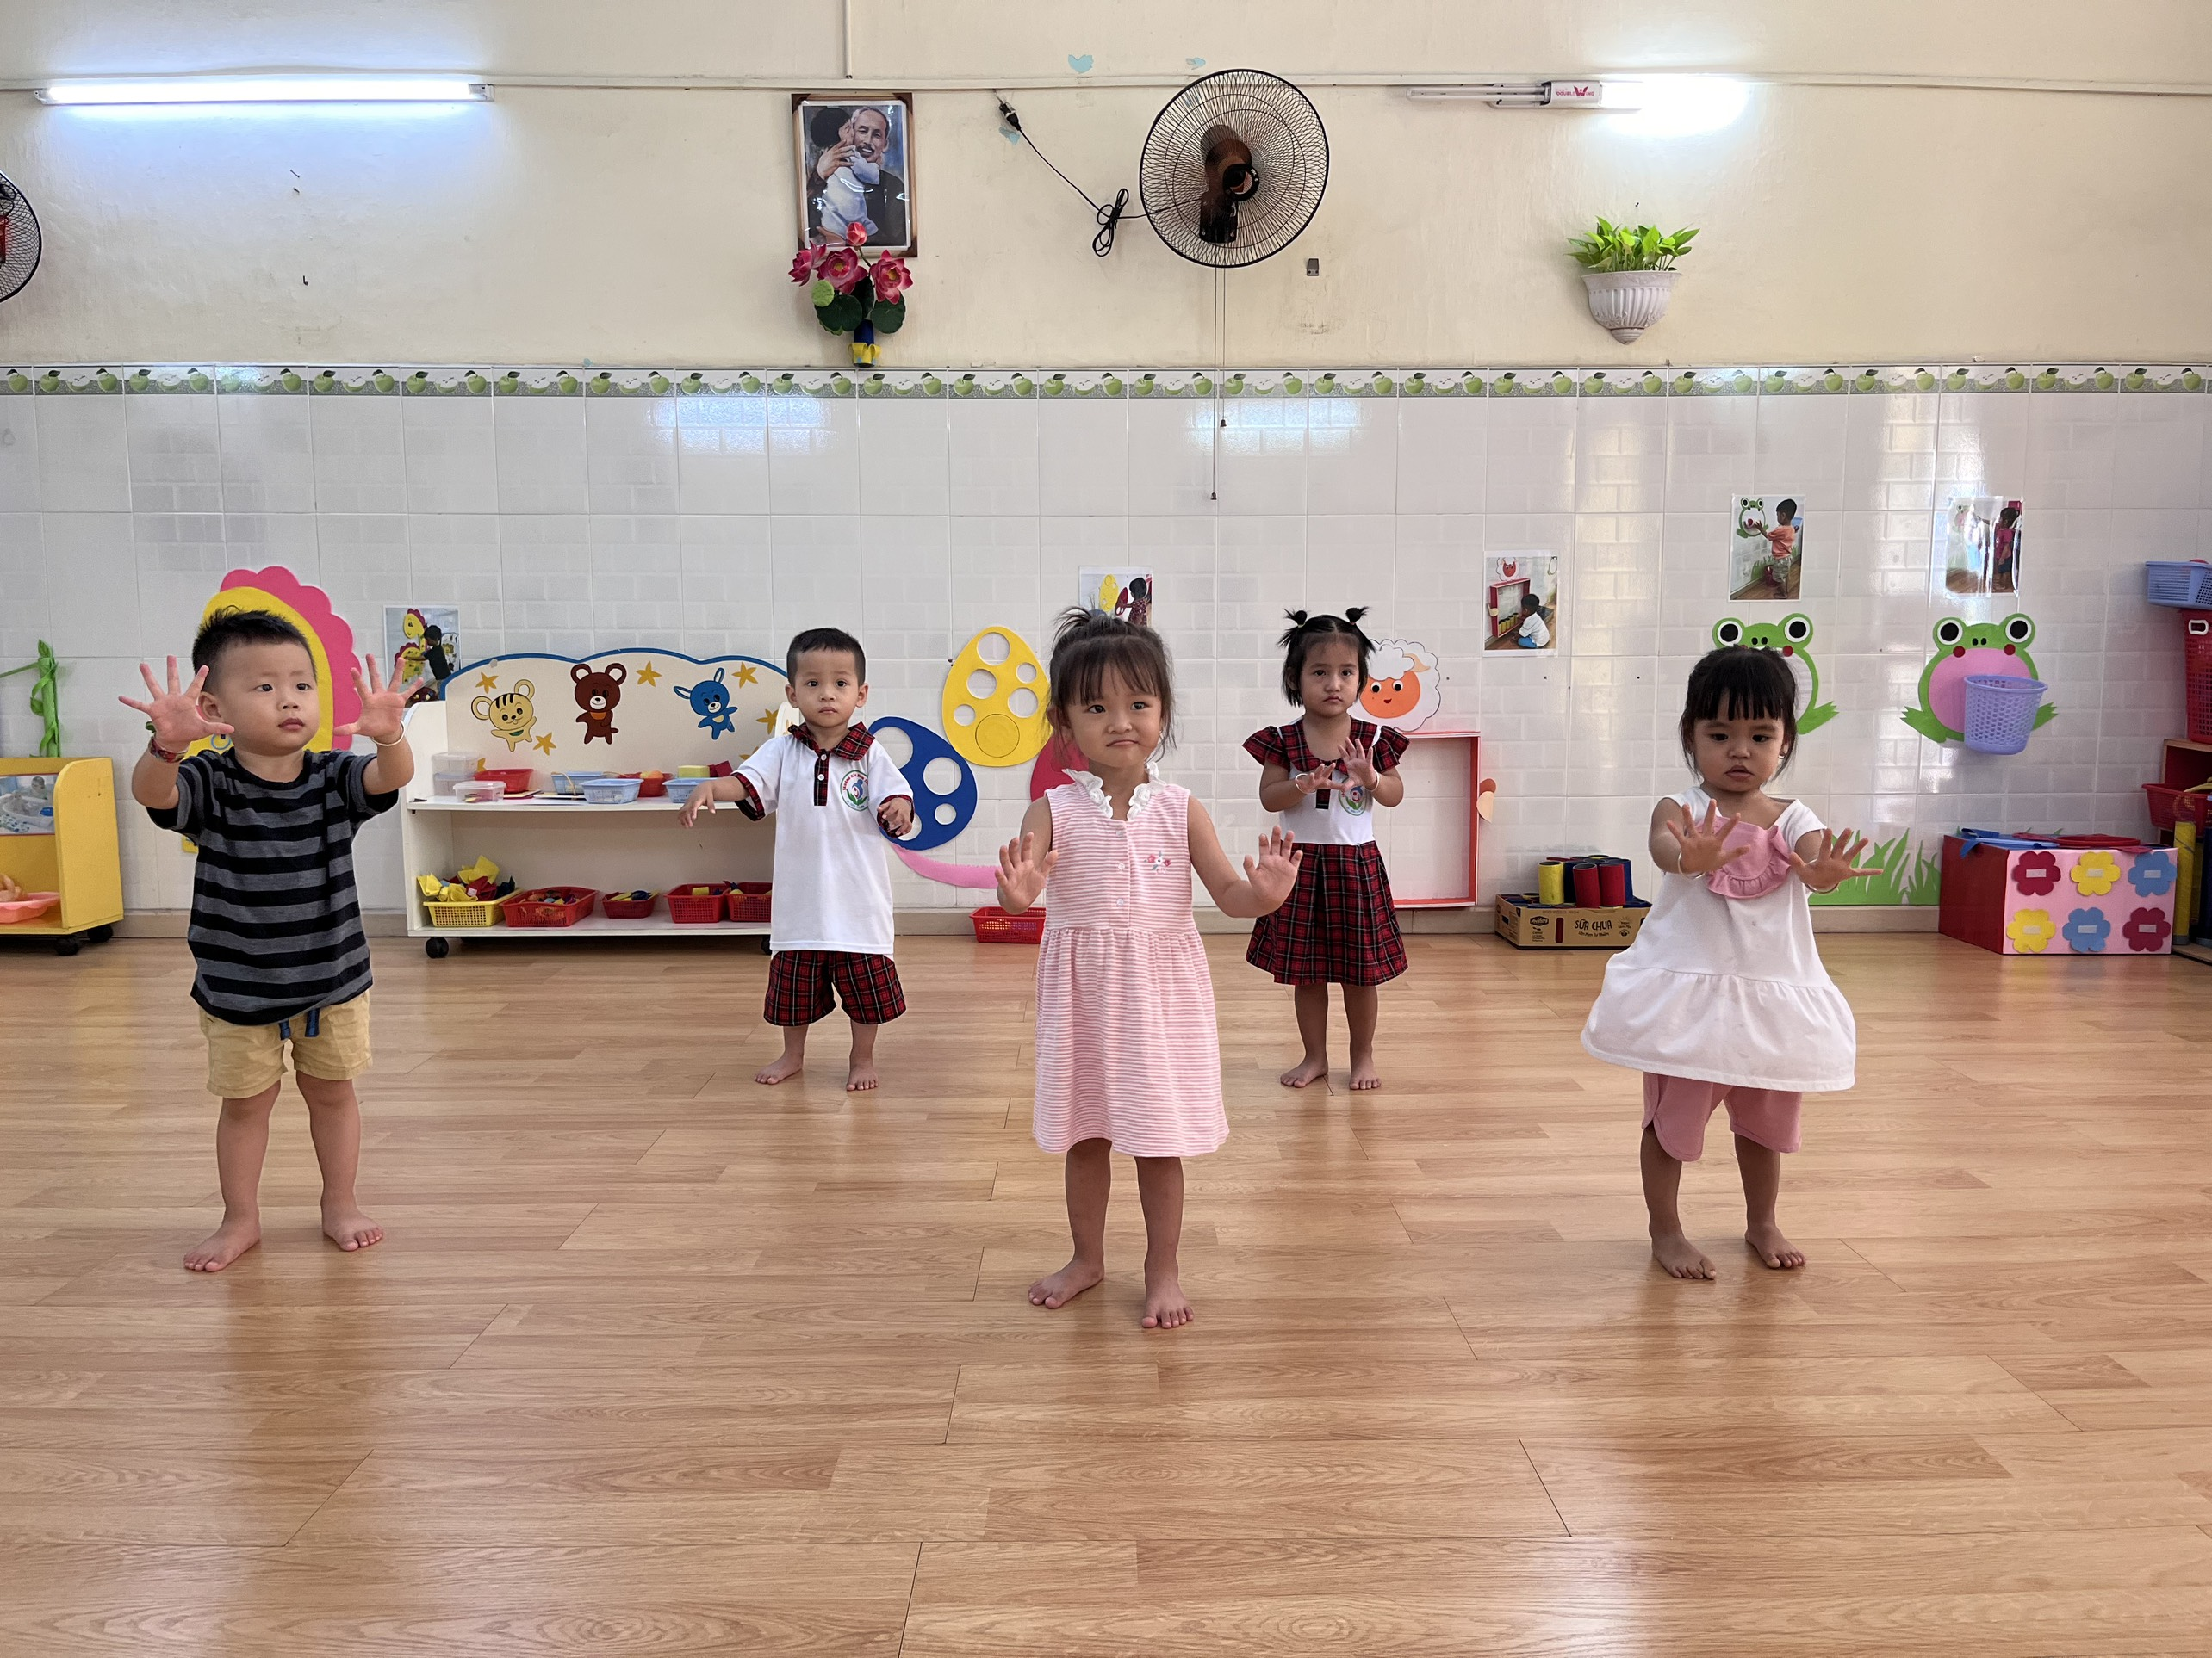
Cô hỏi trẻ có bao nhiêu ngón tay trên một bàn tay?
(Mở rộng các ngón tay)

Slide 5
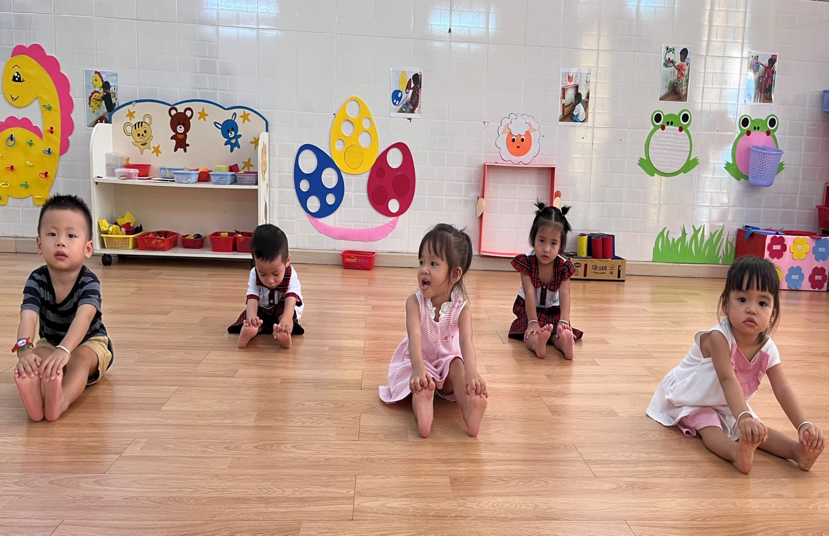
Cô hỏi trẻ có bao nhiêu ngón chân trên một bàn chân?
(Ngồi xuống, chạm tay vào các ngón chân)

Slide 6
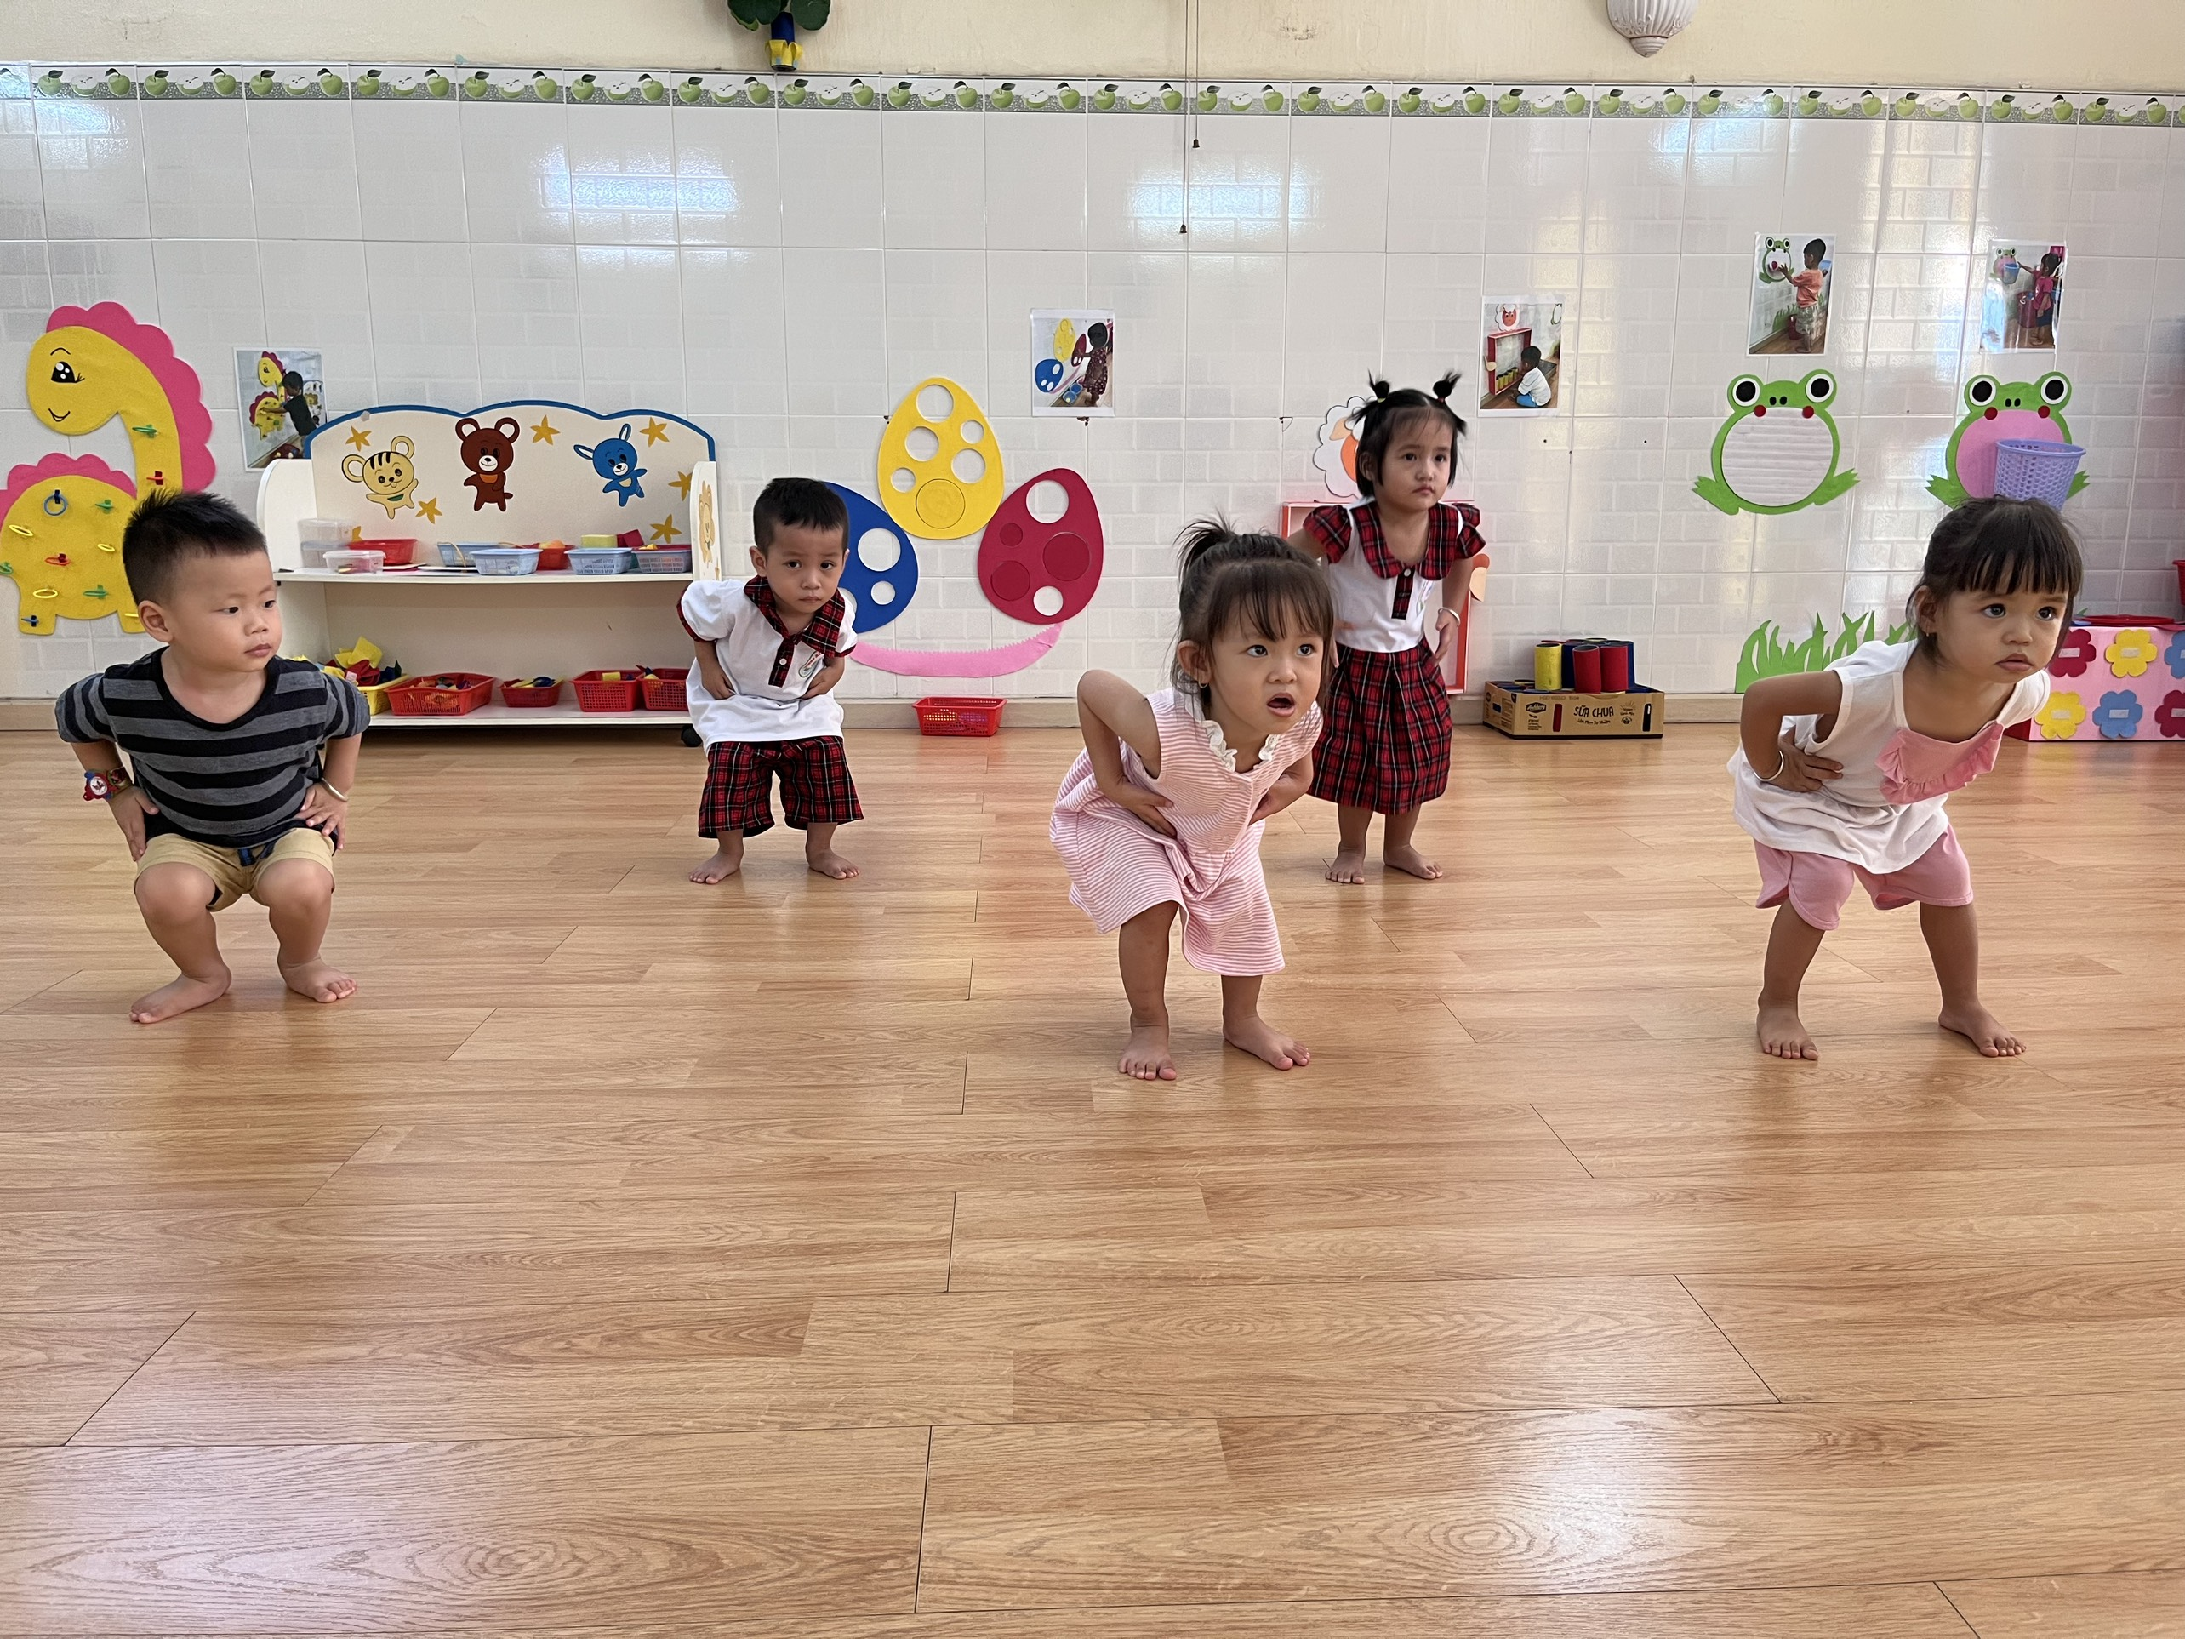
Cô hỏi trẻ có bao nhiêu băng ghế trong vườn?
(Ngồi lưng chừng – ngồi xổm)

Slide 7
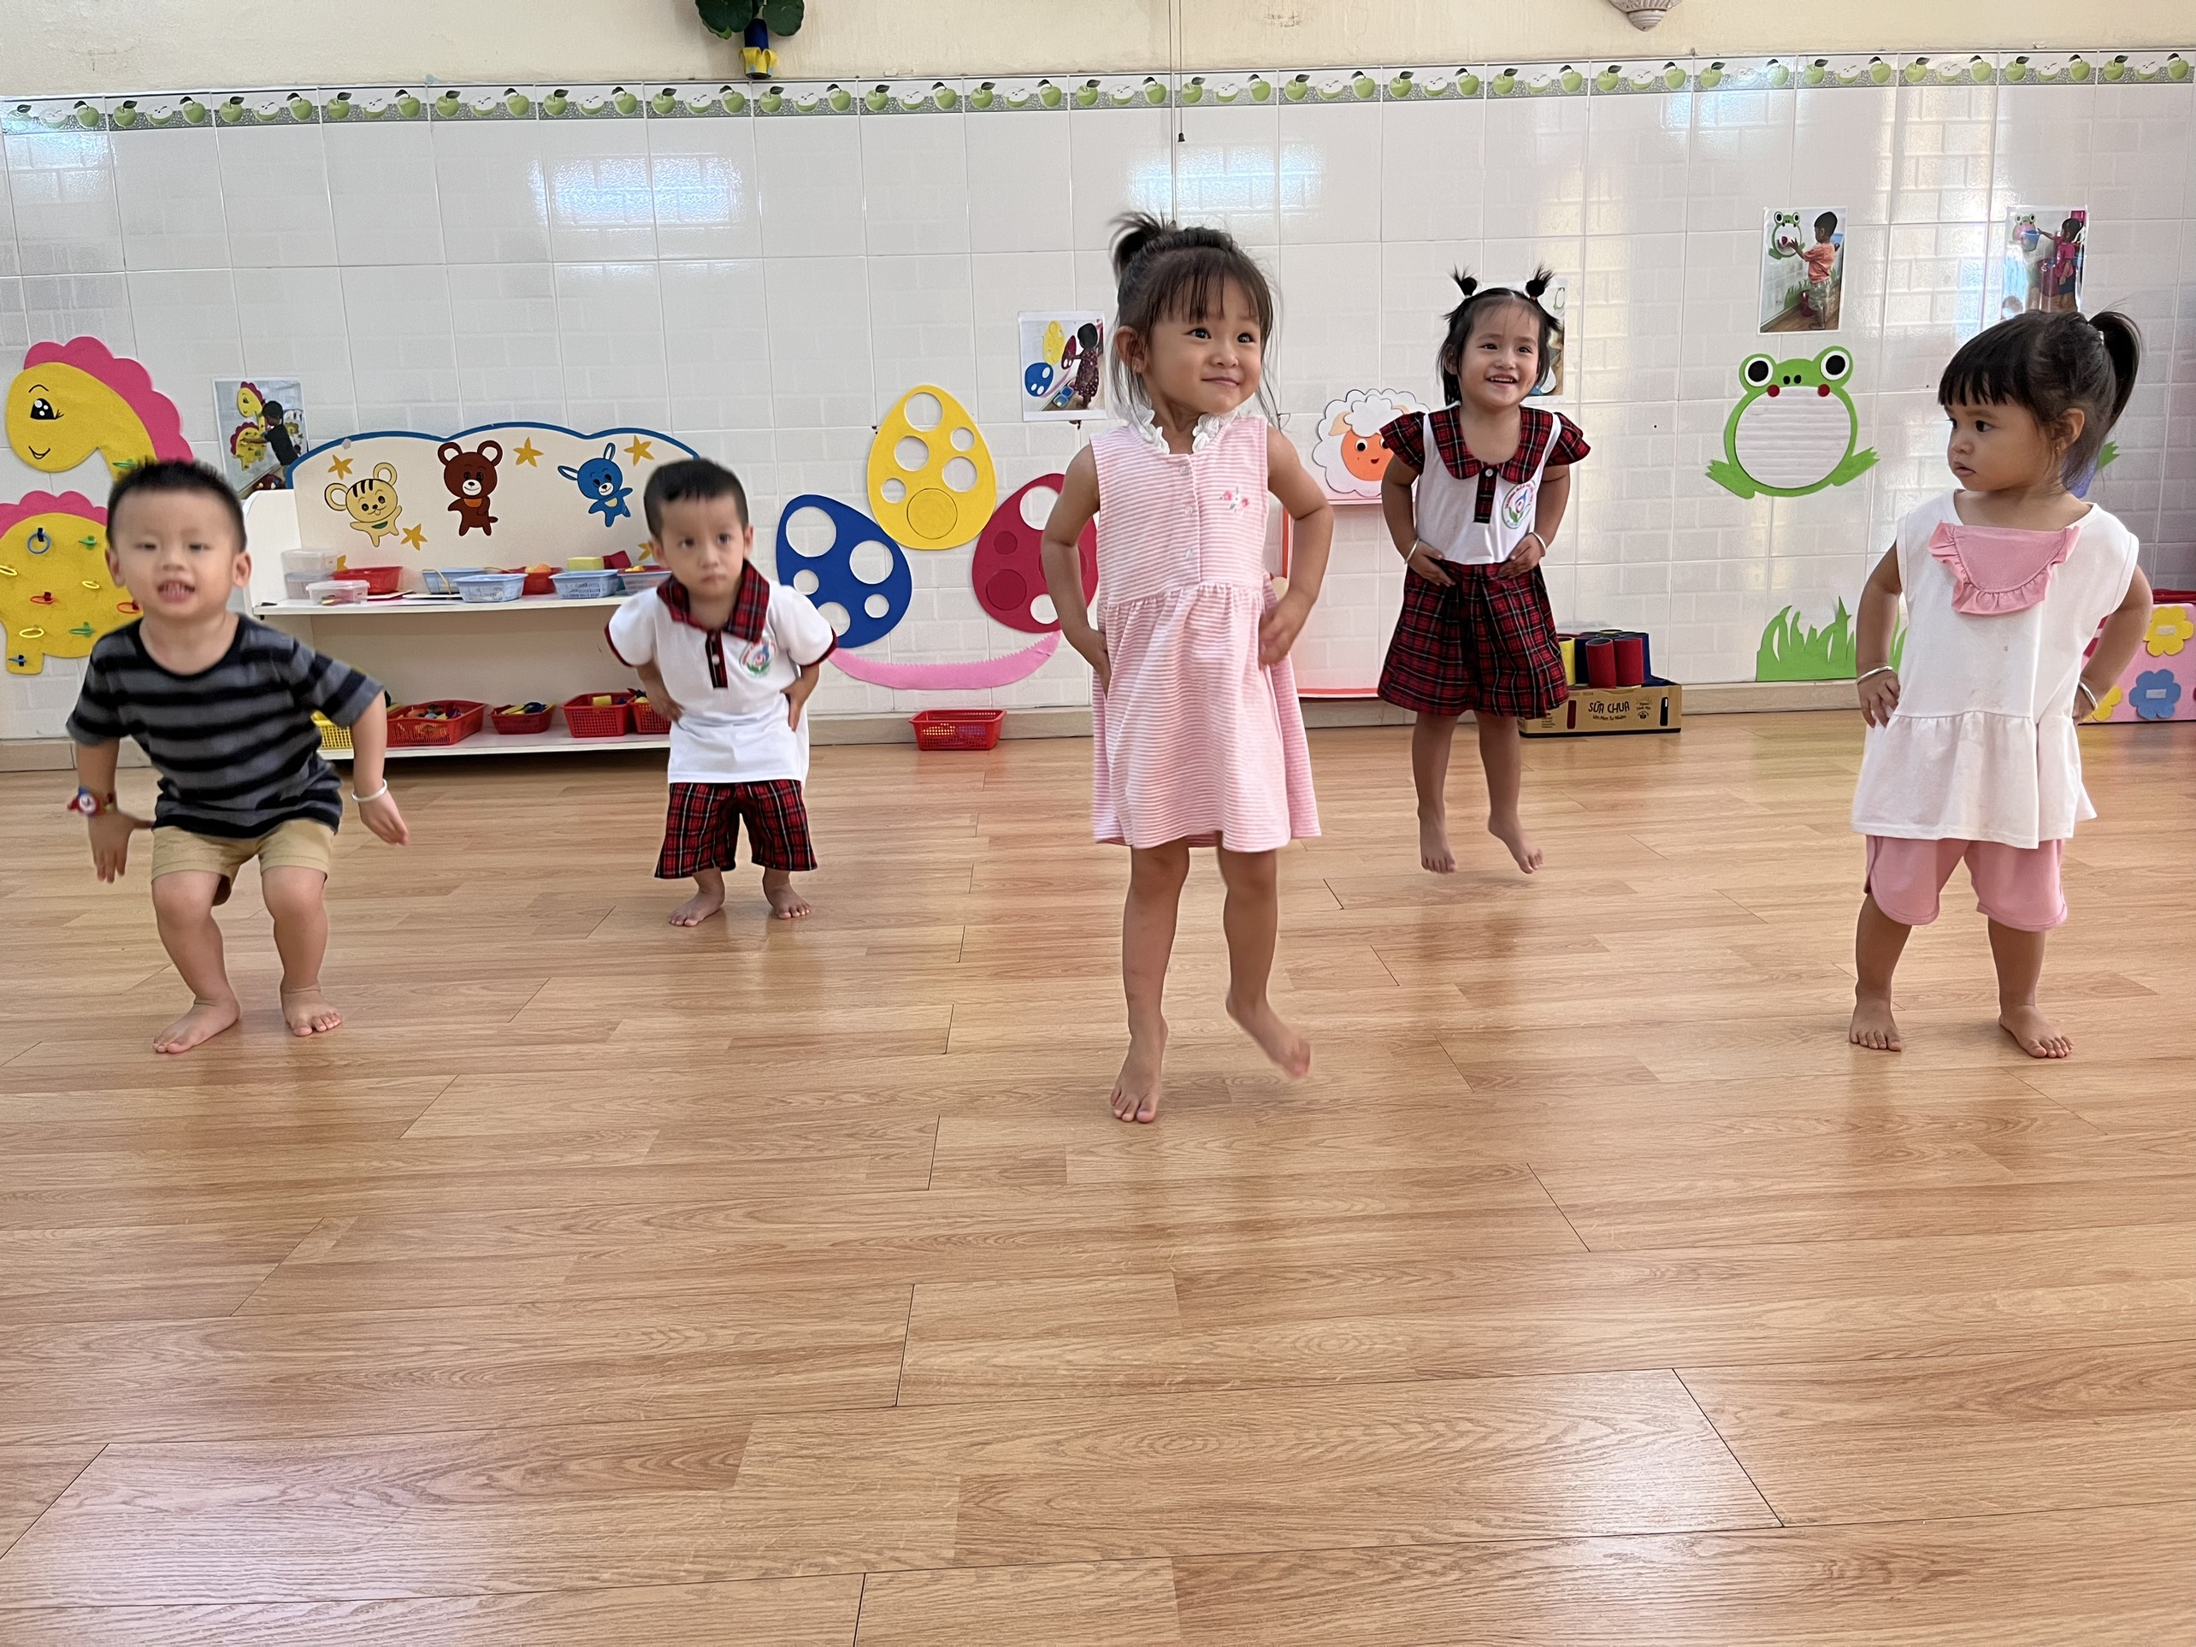
Cô hỏi trẻ có bao nhiêu đồng xu trong đế giày?
(Nhảy nhẹ và đếm 1, 2, 3, 4, 5)

